Slide 1
CHÀO MỪNG CÁC EM ĐẾN VỚI BÀI GIẢNG NGÀY HÔM NAY!

Slide 2
KHỞI ĐỘNG
Các em xem video ở trên và trả lời câu hỏi: “Video đã gửi tới các em nội dung hay thông điệp gì?”

Slide 3
Gợi ý câu trả lời
Video cho thấy các cảm xúc khác nhau của bạn nhỏ trong các tình huống diễn ra hàng ngày.

Slide 4
CHỦ ĐỀ 2:
NIỀM TỰ HÀO CỦA EM
Tuần 8. Hoạt động giáo dục theo chủ đề:
Cảm xúc của em – Hoạt động 3,4

Slide 5
NỘI DUNG BÀI HỌC
01
01
Hoạt động 3:
Nhận diện và điều chỉnh cảm xúc
Hoạt động 4:
Làm Cẩm nang điều chỉnh cảm xúc

Slide 6
HOẠT ĐỘNG 3: NHẬN DIỆN VÀ ĐIỀU CHỈNH CẢM XÚC

Slide 7
Xem đoạn video sau và trả lời câu hỏi
Bạn Cò đã làm gì khiến bạn Bờm tức giận?
Cảm xúc của bạn Bờm là tích cực hay tiêu cực?
Mẹ đã hướng dẫn cách nào để bạn Bờm kiềm chế cơn tức giận của mình?

Slide 8
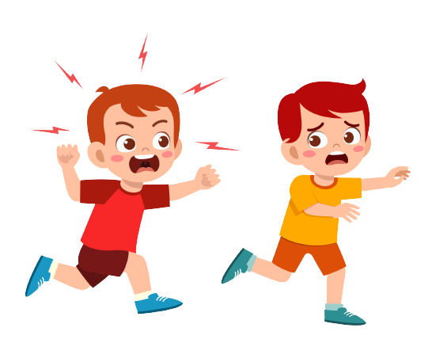
Gợi ý câu trả lời
Bạn Cò hù làm bạn Bờm giật mình và hỏng bức tranh mà Bờm đang vẽ.
Cảm xúc của bạn Bờm là cảm xúc tiêu cực.

Slide 9
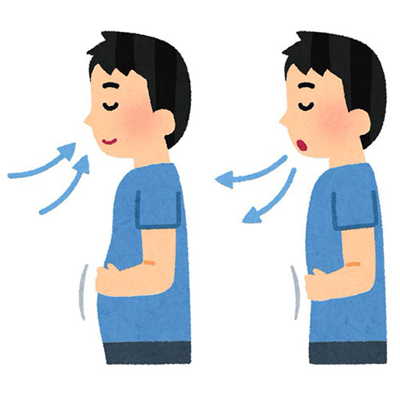
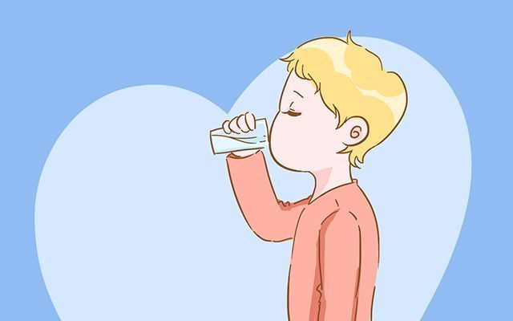
Gợi ý câu trả lời
Mẹ khuyên bạn bờm kiềm chế cơn tức giận bằng cách:
Hít thở sâu.
Uống một cốc nước mát.
Kiềm chế cơn tức giận, bỏ qua lỗi lầm của bạn.

Slide 10
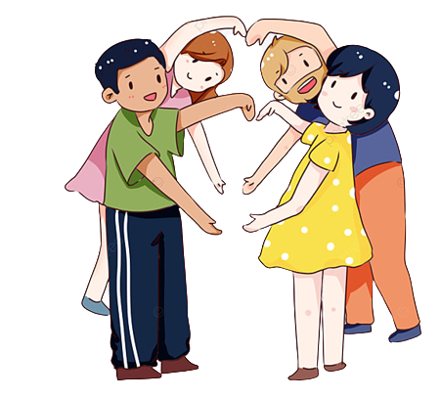
Hoạt động nhóm
Các em quan sát các bức tranh (SHS – tr.24,25), mô tả tình huống và thảo luận theo nhóm (4 – 6 HS) để nhận diện cảm xúc, suy nghĩ của các bạn nhỏ trong mỗi tình huống.

Slide 11
ĐỀ BÀI
Tình huống 1:
Vân mượn sách của Linh. Sách của Linh đã bị rách nhưng khi mượn Vân không để ý.

Slide 12
ĐỀ BÀI
Tình huống 2:
Trong trận chung kết, đội bóng của lớp đã thua lớp 4D. Mặc dù Tân đã rất cố gắng trong suốt trận đấu, nhưng Long vẫn đổ lỗi do Tân đá kém nên đội bóng của lớp thua.

Slide 13
Gợi ý câu trả lời
TÌNH HUỐNG 1
Nếu em là Vân, em sẽ giữ bình tĩnh và giải thích cho bạn biết rằng, trước khi mượn sách của Linh thì quyển sách đã bị rách và mong bạn giữ bình tĩnh.

Slide 14
Gợi ý câu trả lời
TÌNH HUỐNG 2
Nếu em là Tân, em sẽ hít thở thật sâu và giải thích cho bạn hiểu rõ rằng mình đã cố gắng để hoàn thành nhiệm vụ, thắng thua là chuyện hết sức bình thường.

Slide 15
HOẠT ĐỘNG NHÓM
Các nhóm thảo luận với nhau, phân vai để đóng vai điều chỉnh cảm xúc phù hợp trong mỗi tình huống trước lớp.

Slide 16
Các nhóm nhận xét về phần đóng vai điều chỉnh cảm xúc của nhóm bạn và có thể đề xuất thêm cách điều chỉnh cảm xúc khác.
Yêu cầu
Các em chia sẻ bài học rút ra được sau khi đóng vai điều chỉnh cảm xúc trong các tình huống.

Slide 17
Bài học em rút ra được sau mỗi tình huống
Cần giữ bình tĩnh, không nên cáu giận, và suy nghĩ một cách thấu đáo trước khi làm một điều gì đó.

Slide 18
Các em trả lời các câu hỏi sau
Câu 1: Em thích phần đóng vai điều chỉnh cảm xúc của nhóm nào? Vì sao?
Câu 2: Em cảm thấy việc điều chỉnh cảm xúc trong các tình huống có khó không?
Câu 3: Em học được điều gì về cách điều chỉnh cảm xúc trong các tình huống?

Slide 19
TỔNG KẾT HOẠT ĐỘNG
Với các tình huống hằng ngày, các em có thể nảy sinh các cảm xúc như tức giận, lo lắng, buồn bã, thất vọng, chán nản,...
Cần nhận diện và điều chỉnh cảm xúc, suy nghĩ của bản thân cho phù hợp với các tình huống.

Slide 20
HOẠT ĐỘNG 4: LÀM CẨM NANG ĐIỀU CHỈNH CẢM XÚC

Slide 21
HOẠT ĐỘNG NHÓM
Các em trao đổi với bạn trong nhóm về những kinh nghiệm điều chỉnh cảm xúc của bản thân.

Slide 22
Các em chia sẻ trước lớp những nội dung sau:
Những kinh nghiệm điều chỉnh cảm xúc của bản thân
Những kinh nghiệm điều chỉnh cảm xúc hiệu quả học hỏi được từ các bạn trong nhóm

Slide 23
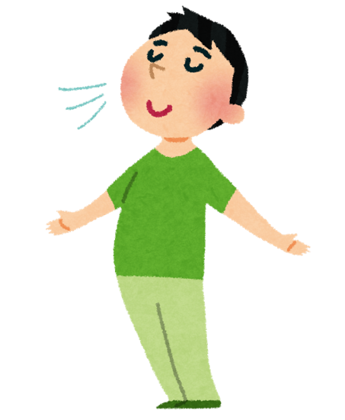
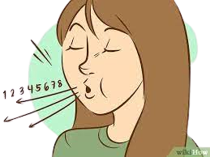
Gợi ý một số cách điều chỉnh cảm xúc:
Hít thở thật sâu
Đếm từ 1 đến 10
Uống một cốc nước mát

Slide 24
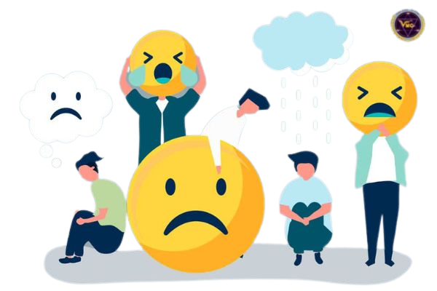
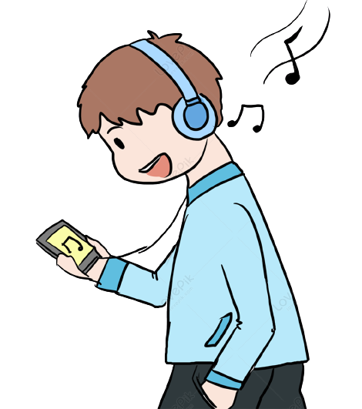
Gợi ý một số cách điều chỉnh cảm xúc:
Tâm sự với người
mà mình tin tưởng
Chấp nhận
cảm xúc tiêu cực
Nghe nhạc, xem phim

Slide 25
Làm việc cá nhân
Bằng các đồ dùng đã chuẩn bị như giấy bìa cứng, bút, bút màu, giấy màu, các em tiến hành thiết kế Cẩm nang điều chỉnh cảm xúc, sau đó giới thiệu cẩm nang với các bạn.

Slide 26
Hướng dẫn thực hiện
Liệt kê những cảm xúc có thể xảy ra trong cuộc sống hằng ngày như căng thẳng, tức giận, lo lắng, sợ hãi,...
Xác định những việc cần làm để điều chỉnh cảm xúc hiệu quả phù hợp với mỗi tình huống.

Slide 27
VÍ DỤ THAM KHẢO

Slide 28
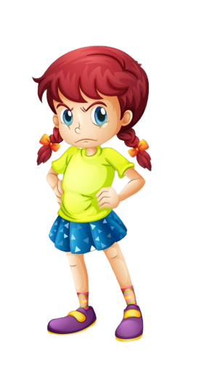
Giải quyết tình huống
Tình huống: Em đang ngồi chăm chú viết lời chúc mừng sinh nhật chị gái thì bạn Minh đi qua và làm nguệch nét bút của em khiến bưu thiếp trở nên xấu xí. Em đã rất tức giận vì em đã dành rất nhiều thời gian để viết lời chúc thật hay gửi đến chị.
Trong trường hợp này em nên làm gì để điều chỉnh cơn giận của mình?

Slide 29
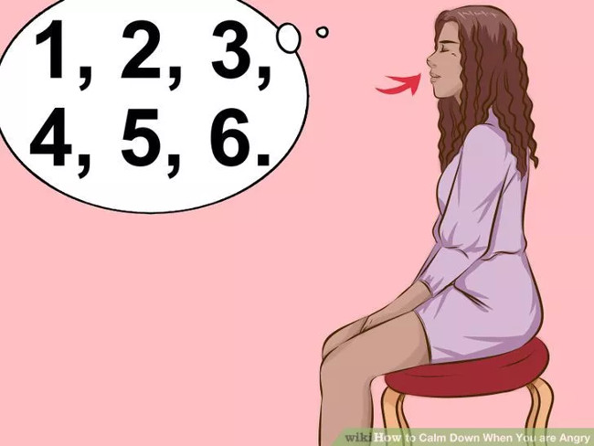
Gợi ý câu trả lời
Để điều chỉnh cơn giận của mình, em nên:
Hít thở sâu.
Đếm từ 1 đến 5 để giúp bản thân bình tĩnh hơn.
Uống một cốc nước mát để giúp bản thân kiềm chế tốt hơn.

Slide 30
TỔNG KẾT HOẠT ĐỘNG
Cẩm nang điều chỉnh cảm xúc giống như một bí kíp để các em áp dụng giúp điều chỉnh cảm xúc trong cuộc sống hằng ngày.
Ví dụ: khi cảm thấy tức giận, các em hãy hít thở sâu, viết ra giấy những cảm xúc và suy nghĩ của mình, tâm sự với bạn bè,...

Slide 31
Hoạt động tiếp nối
Các em sử dụng Cẩm nang điều chỉnh cảm xúc đã làm để thực hành điều chỉnh cảm xúc hằng ngày.

Slide 32
HƯỚNG DẪN VỀ NHÀ
Ôn lại các kiến thức đã học hôm nay
Chia sẻ với người thân về bài học
Đọc trước Tiết 3 – Sinh hoạt lớp: Góc nhật kí cảm xúc

Slide 33
CẢM ƠN CÁC EM ĐÃ CHÚ Ý LẮNG NGHE BÀI HỌC!

